Slide 1
ПРАВИТЕЛЬСТВО НОВГОРОДСКОЙ ОБЛАСТИ
Ветеринарные правила
по болезням животных
Малетина Ольга Евгеньевна – начальник отдела
по организации противоэпизоотических мероприятий и лечебно-диагностической работы
комитета ветеринарии Новгородской области

Slide 2
02
ПРАВИТЕЛЬСТВО НОВГОРОДСКОЙ ОБЛАСТИ
Актуальный Перечень нормативных правовых
актов по болезням животных
ПОЛНОМОЧИЯ
Приказ Министерства сельского хозяйства РФ от 28 января 2021 г. № 37 «Об утверждении ветеринарных правил осуществления профилактических, диагностических, ограничительных и иных мероприятий, установления и отмены карантина и иных ограничений, направленных на предотвращение распространения и ликвидацию очагов африканской чумы свиней».
Приказ Минсельхоза РФ от 08.09.2020 N 533 «Об утверждении ветеринарных правил осуществления профилактических, диагностических, ограничительных и иных мероприятий, установления и отмены карантина и иных ограничений, направленных на предотвращение распространения и ликвидацию очагов бруцеллеза (включая инфекционный эпидидимит баранов»;
Приказ Министерства сельского хозяйства Российской Федерации от 08.09.2020 № 534 "Об утверждении Ветеринарных правил осуществления профилактических, диагностических, ограничительных и иных мероприятий, установления и отмены карантина и иных ограничений, направленных на предотвращение распространения и ликвидацию очагов туберкулеза»;
Приказ Минсельхоза России от 25 ноября 2020 года N 706 «Об утверждении ветеринарных правила осуществления профилактических, диагностических, ограничительных и иных мероприятий, установления и отмены карантина и иных ограничений, направленных на предотвращение распространения и ликвидацию очагов блютанга»;
Приказ Минсельхоза России от от 25 ноября 2020 года N 705 Об утверждении «Ветеринарных правил осуществления профилактических, диагностических, ограничительных и иных мероприятий, установления и отмены карантина и иных ограничений, направленных на предотвращение распространения и ликвидацию очагов бешенства»
Приказ Минсельхоза России от 24 марта 2021 года N 158 «Об утверждении Ветеринарных правил осуществления профилактических, диагностических, ограничительных и иных мероприятий, установления и отмены карантина и иных ограничений, направленных на предотвращение распространения и ликвидацию очагов высокопатогенного гриппа птиц»
Приказ Минсельхоза России от 24 марта 2021 года № 156 «Об утверждении Ветеринарных правил осуществления профилактических, диагностических, ограничительных и иных мероприятий, установления и отмены карантина и иных ограничений, направленных на предотвращение распространения и ликвидацию очагов лейкоза крупного рогатого скота»

Slide 3
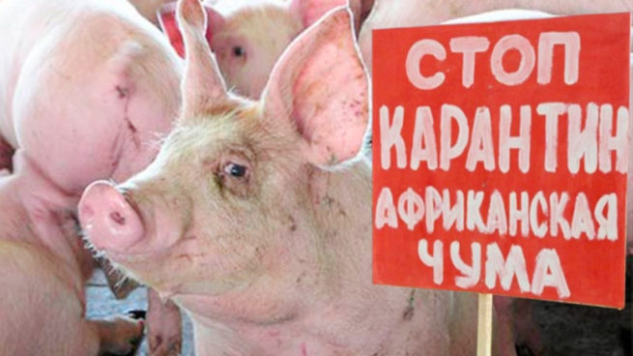
03
ПРАВИТЕЛЬСТВО НОВГОРОДСКОЙ ОБЛАСТИ
Ветеринарные правила по
африканской чуме свиней
Мероприятия при подозрении (клинические признаки, патологоанатомические изменения, контакты с неблагополучными хозяйствами, дикими кабанами, выгульное содержание свиней, скармливание пищевых отходов).
Сообщить в ОБУ
Содействовать в проведении отбора проб.
Изолировать подозреваемых в заражении животных, а также трупы павших свиней в том же помещении, в котором они находились
Прекратить убой и реализацию свиней
Прекратить все передвижения и перегруппировки животных
Запретить посещение посторонними
Предоставить сведения о количестве имеющихся свиней,
а также о количестве павших свиней за последние 30 дней.

Slide 4
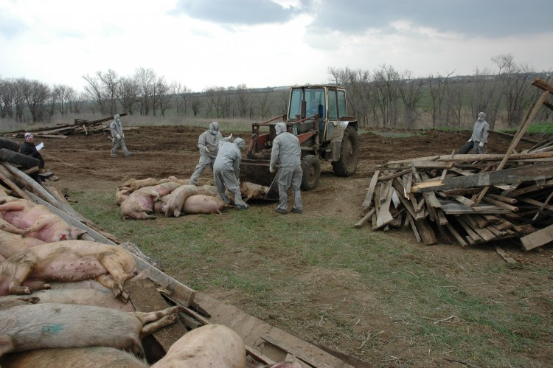
04
ПРАВИТЕЛЬСТВО НОВГОРОДСКОЙ ОБЛАСТИ
Областное бюджетное учреждение ветеринарии
Выезжает на место
Определяет границы предполагаемого эпизоотического очага
Определяет наличие возможных инфицированных объектов
Определяет вероятные источники и пути заноса возбудителя АЧС, а также возможные пути распространения возбудителя АЧС
5. Осуществляет отбор проб и направление
Материала в лабораторию
6. Информирует о подозрении руководителя органа местного самоуправления и население.
7. Уточняет количество свиней в хозяйствах на территории муниципального образования;
8. Места и порядок уничтожения трупов

Slide 5
05
ПРАВИТЕЛЬСТВО НОВГОРОДСКОЙ ОБЛАСТИ
ПОЛНОМОЧИЯ
Выявление вируса АЧС или его генетического материала или антител против возбудителя АЧС по результатам лабораторных исследований проб биологического (патологического) материала
Диагноз установлен
В течение 24 часов:
Проведение ОЧПК;
Указ Губернатора
План мероприятий

Slide 6
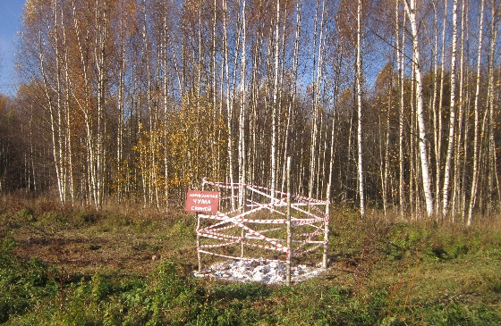
06
ПРАВИТЕЛЬСТВО НОВГОРОДСКОЙ ОБЛАСТИ
Важные моменты
Почва обрабатывается не только
хлорной известью
с содержанием активного хлора
не менее 25% (должно быть лабораторное подтверждение)
Дератизация проводится
одновременно с первым
этапом дезинфекции.
Контроль качества дезинфекции
- обязателен
Пробы на АЧС отбирают и транспортируют
только специалисты госветслужбы
Спецодежда уничтожается
на территории
эпизоотического очага

Slide 7
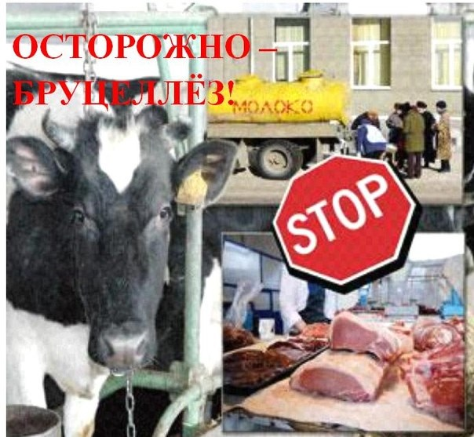
07
ПРАВИТЕЛЬСТВО НОВГОРОДСКОЙ ОБЛАСТИ
Ветеринарные Правила по бруцеллезу животных
(с 01.03.2021)
ПОЛНОМОЧИЯ
Возбудитель: Brucella abortus,
Brucella melitensis, Brucella suis,
Brucella ovis, Brucella canis.
Устойчивость:
В молоке – до 10 дней, в сливочном масле – до 35 дней, во внутренних органах, костях, мышцах – до 60 дней, в шерсти, смушках – 12 дней.

Slide 8
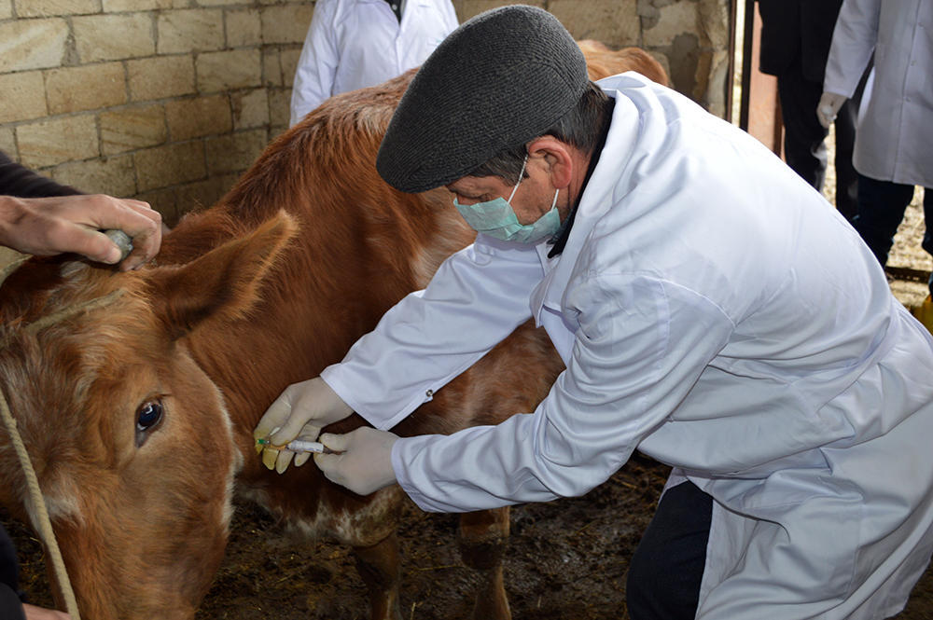
08
ПРАВИТЕЛЬСТВО НОВГОРОДСКОЙ ОБЛАСТИ
Профилактические мероприятия
ПОЛНОМОЧИЯ
Плановые серологические исследования
проводятся специалистами госветслужбы:
Крупный рогатый скот – в хозяйствах, поставляющие молоко – 2 раза в год, иные хозяйства, содержащие крс – 1 раз в год (репрезентативная выборка в приложении№ 1 к правилам);
Быки- производители – 2 раза в год;
Овец и коз – 1 раз в год за исключением окотившихся овцематок и козематок (на 31-й день после родов;
Оленей (маралов) – 1 раз в год в количестве 25% основного стада
Животные иных видов – 1 раз в год

Slide 9
09
ПРАВИТЕЛЬСТВО НОВГОРОДСКОЙ ОБЛАСТИ
Профилактические мероприятия
ПОЛНОМОЧИЯ
Животные всех видов исследуются с 2- месячного возраста. За исключением телят мясного направления продуктивности и жеребят, которые исследуются с 7-и 9- месячного возраста соответственно.
Плановые серологические исследования маточного поголовья не проводятся в течение 30 календарных дней перед родами и в течение 30 дней после родов.
На инфекционный эпидидимит баранов – 1 раз в года через 30 дн. после окончания случной компании (при реализации – 30 дней до вывода (вывоза). Бараны исследуются с 12 – месячного возраста (с пальпацией семенников и придатков). Бараны, предназначенные для убоя, на эпидидимит не исследуются.

Slide 10
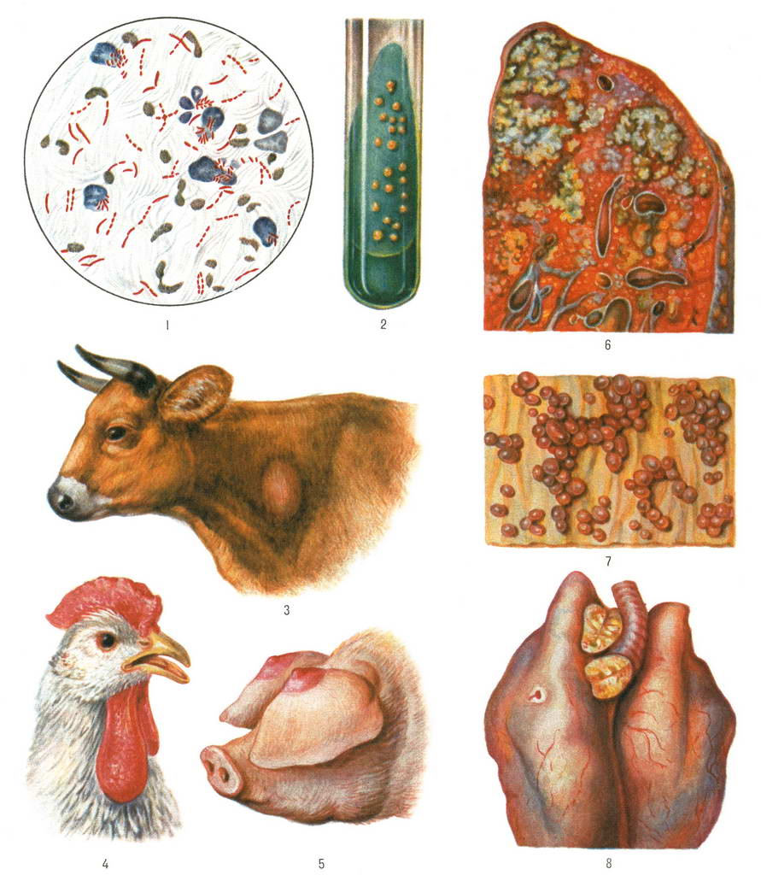
10
ПРАВИТЕЛЬСТВО НОВГОРОДСКОЙ ОБЛАСТИ
Ветеринарные правила по туберкулезу (с 01.03.2021)
Возбудитель:
Mycobacterium bovis, Mycobacterium tuberculosis,
Mycobacterium caprae, Mycobacterium avium
Устойчивость: в навозе – до года,
в почве – до 3-х лет;
В речной воде – до 60 дней,
в масле – до 45 дней, в сыре – 100, в молоке – 10.

Slide 11
11
ПРАВИТЕЛЬСТВО НОВГОРОДСКОЙ ОБЛАСТИ
Профилактические мероприятия
Плановые диагностические исследования осуществляют специалисты госветслужбы.
коров, лошадей, овец и коз, используемых для получения молока, - два раза в год с интервалом не менее 180 дней;
крупный рогатый скот , используемый для получения мяса – один раз в год.
- свиней, начиная с 2-х месячного возраста в хозяйствах, осуществляющих содержание племенных свиней, - один раз в год;
птиц 2 лет и старше в хозяйствах, осуществляющих содержание племенных птиц, - один раз в год.
оленей ( маралов) – 2 раза в год с интервалом не менее 180 дней
остальные животные (за искл. свиней и птиц) – 1 раз в год.
Теперь исследуем лошадей – глазной пробой!

Slide 12
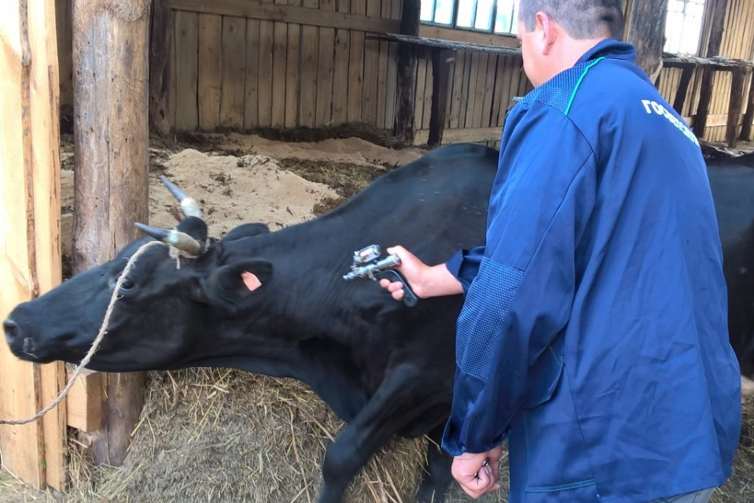
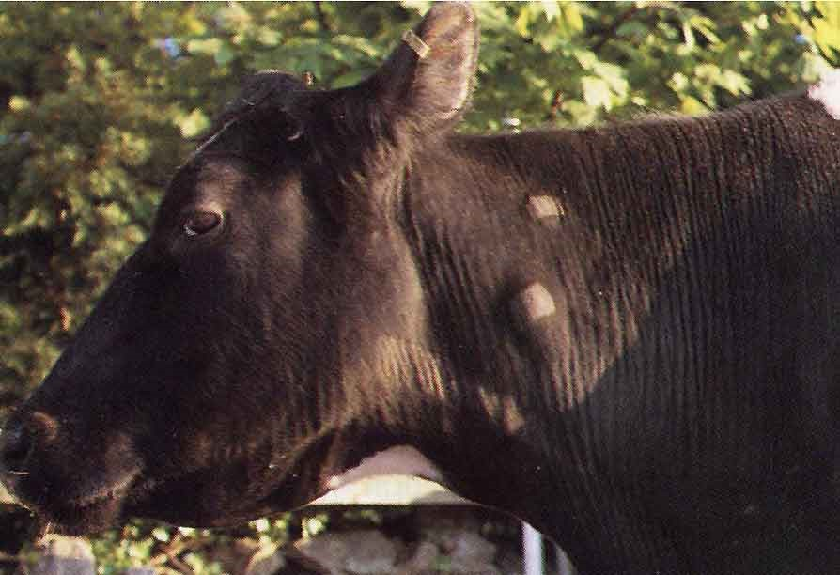
12
ПРАВИТЕЛЬСТВО НОВГОРОДСКОЙ ОБЛАСТИ
Профилактические мероприятия
О проведении планового аллергического
исследования специалистом госветслужбы
составляется акт с приложением описи, в тот же день и подписывается специалистом госветслужбы и владельцем животных (или уполномоченным лицом).
Учет и оценка реакций проводятся
согласно инструкциям по туберкулину.
О результатах проведения учета и оценки
реакции составляется акт с приложением
описи

Slide 13
13
ПРАВИТЕЛЬСТВО НОВГОРОДСКОЙ ОБЛАСТИ
Мероприятия при подозрении на туберкулез
Основанием для подозрения на туберкулез является в том числе выявление животных, реагирующих на препарат для диагностики туберкулеза при проведении плановых аллергических исследований.
До получения результатов диагностических исследований на туберкулез:
Прекратить все перемещения и перегруппировки животных;
Прекратить вывоз и вывоз животных из хозяйства;
Прекратить вывоз кормов, инвентаря и иных материально-технических средств;
Запретить посещение хозяйства посторонними лицами;
Исключить возможность контакта персонала, обслуживающего подозреваемых животных с другими животными;
Оборудовать ограждение территории с единственным входом-выходом (въездом-выездом);
Обеспечить дезобработку одежды и обуви персонала;

Slide 14
14
ПРАВИТЕЛЬСТВО НОВГОРОДСКОЙ ОБЛАСТИ
Мероприятия при подозрении на туберкулез
8. Запретить въезд постороннего транспорта;
9. Оборудовать площадку для подвоза кормов;
10. Обеспечить проведение дезинфекции в хозяйстве в помещениях, предназначенных для содержания животных;
11. Обеспечить дезинфекцию транспорта при выезде с территории хозяйства;
12. Молоко, полученное от реагирующих животных, должно подвергаться обеззараживанию.
13. Начальник ОБУ в течение 24 часов информирует комитет ветеринарии о подозрении на туберкулез, Главу муниципального образования и владельцев животных, определяет количество животных на территории муниципального образования, места и порядок уничтожения трупов павших и убитых животных.
14. Комитет ветеринарии информирует руководителей госветслужб соседних субъектов РФ, организует комиссию для выезда в хозяйство.

Slide 15
15
ПРАВИТЕЛЬСТВО НОВГОРОДСКОЙ ОБЛАСТИ
Мероприятия при подозрении на туберкулез
15. Осуществляется эпизоотологическое обследование хозяйства в ходе которого:
осуществляется клинический осмотр животных;
определяются вероятные источники, факторы и предположительное время заноса возбудителя;
определяются границы предполагаемого эпизоотического очаги возможных путей распространения туберкулеза в т.ч. с реализованными (вывезенными) животными и (или) полученной от них продукции в течение 6 недель до получения информации о подозрении на туберкулез.
16. При аллергических исследованиях на туберкулёз крупного рогатого скота, при выявлении реагирующих, эти животные должны быть исследованы пальпебральной туберкулиновой пробой – в день учета реакции.
17. Животные, реагирующие на внутрикожную и парпебральную пробу – подвергаются диагностическому убою.
18, Животные, не реагирующие на парпебральную пробу через 45 дней исследуются с использованием симультанной туберкулиновой пробы.
19. Животные других видов в случае выявления реагирующих на туберкулин подвергаются диагностическому убою.

Slide 16
16
ПРАВИТЕЛЬСТВО НОВГОРОДСКОЙ ОБЛАСТИ
Ветеринарные правила по бешенству (с 01 марта 2021г.)
Основаниями для подозрения на бешенство являются:
- наличие у восприимчивых животных клинических признаков, характерных для бешенства; - контакт восприимчивых животных с больными бешенством и подозреваемыми в заболевании бешенством восприимчивыми животными; - обнаружение трупов восприимчивых животных, являющихся резервуаром возбудителя согласно пункту 5 настоящих Правил, в том числе погибших на дорогах, а также со следами укусов и ослюнения.
Восприимчивые животные, за исключением диких восприимчивых животных, покусавшие людей и (или) животных, в течение 12 часов после покусов подлежат доставке их владельцем на ветеринарную станцию, для клинического осмотра специалистом госветслужбы и изолированного содержания под наблюдением специалистов госветслужбы (далее - изолированное содержание) в течение 10 календарных дней. Если у владельца есть возможность для изолированного содержания – то животное возвращается владельцу

Slide 17
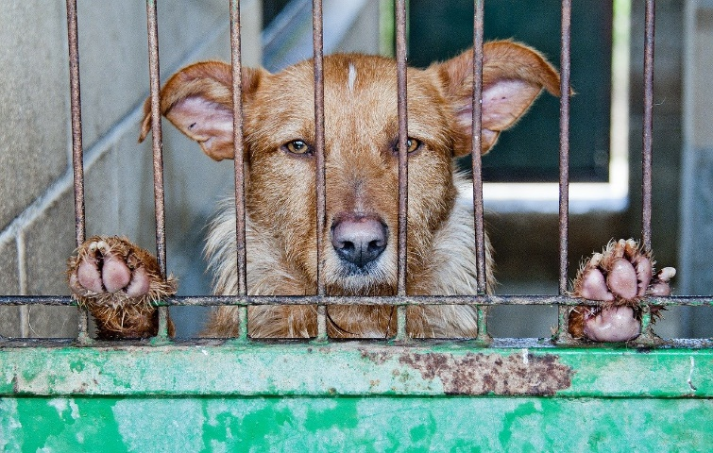
17
ПРАВИТЕЛЬСТВО НОВГОРОДСКОЙ ОБЛАСТИ
Ветеринарные правила по бешенству (с 01 марта 2021г.)
Результаты наблюдения за изолированными восприимчивыми животными в течение 24 часов по окончании наблюдения должны сообщаться специалистом госветслужбы в письменном виде в медицинское учреждение, оказывающее антирабическую помощь людям, которым нанесены укусы этими животными
На следующий календарный день с даты окончания изолированного содержания восприимчивые животные без клинических признаков, характерных для бешенства, подлежат вакцинации против бешенства в случае, если они не были вакцинированы против бешенства или если с момента предыдущей вакцинации прошло 180 календарных дней и более.
В течение 30 календарных дней после вакцинации вакцинированные восприимчивые животные подлежат дальнейшему изолированному содержанию. При соблюдении условий, предусмотренных абзацем вторым настоящего пункта, изолированное содержание может осуществляться владельцами таких животных.

Slide 18
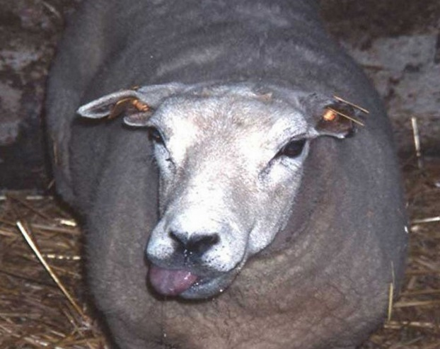
18
ПРАВИТЕЛЬСТВО НОВГОРОДСКОЙ ОБЛАСТИ
Ветеринарные правила по Блютангу (с 01 марта 2021г.)
Владельцы обязаны:
- проводить обработку восприимчивых животных на пастбищах и (или) выгуле средствами, обеспечивающими гибель мокрецов рода Culicoides и (или) других кровососущих насекомых, являющихся переносчиками возбудителя; - обеспечить защиту помещений для содержания восприимчивых животных от проникновения кровососущих насекомых;
В целях доказательства отсутствия циркуляции возбудителя на территории соответствующего субъекта Российской Федерации специалистами госветслужбы должен осуществляться отбор проб биологического материала от крупного рогатого скота, овец и коз 2 раза в год.
Отбор проб биологического материала в августе (сентябре) должен осуществляться из тех же хозяйств и от тех же восприимчивых животных (с полным совпадением кличек и (или) инвентарных номеров восприимчивых животных).

Slide 19
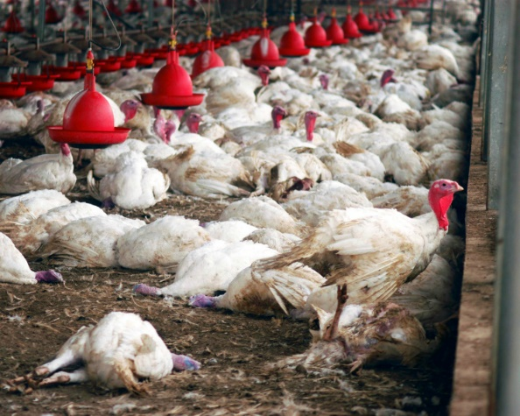
19
ПРАВИТЕЛЬСТВО НОВГОРОДСКОЙ ОБЛАСТИ
Ветеринарные правила по высокопатогенному
гриппу птиц (с 01 сентября 2021г)
- Владельцы обязаны использовать для кормления птиц, используемых для получения продукции птицеводства, корма, прошедшие термическую обработку; - обеспечивать защиту помещений, в которых содержатся птицы (далее - птичник), от проникновения диких, в том числе синантропных птиц, и грызунов
В целях доказательства отсутствия циркуляции возбудителя на территории соответствующего субъекта Российской Федерации специалистами госветслужбы должен осуществляться отбор проб и направление их в лабораторию (испытательный центр)
Отбор проб в хозяйствах (за исключением птицефабрик), проводится специалистами госветслужбы в соответствии с планом диагностических исследований, ветеринарно-профилактических и противоэпизоотических мероприятий в хозяйствах всех форм собственности на территории субъекта Российской Федерации на текущий календарный год
Отбор проб от диких птиц, в том числе синантропных, находящихся на территории со статусом: "благополучный регион" по ВГП осуществляется 3 раза в год: с марта по май, после вылупления птенцов, с августа по ноябрь

Slide 20
20
ПРАВИТЕЛЬСТВО НОВГОРОДСКОЙ ОБЛАСТИ
Какие ветеринарные правила по предупреждению и ликвидации заразных болезней животных начали действовать в 2022 году
С 1 марта 2022 года вступил в силу большой блок новых ветеринарных правил, которые касаются предупреждения и ликвидации очагов опасных болезней животных.
В частности, начали действовать новые ветправила по борьбе с листериозом, сибирской язвой, заразным узелковым дерматитом крупного рогатого скота, оспой овец и оспой коз, скрепи овец и коз. Ряд документов касается болезней лошадей: вступили в силу новые ветправила по гриппу, вирусному артерииту, африканской чуме, ринопневмонии и инфекционной анемии этих животных.

Slide 21
21
ПРАВИТЕЛЬСТВО НОВГОРОДСКОЙ ОБЛАСТИ
Приказ министерства сельского хозяйства Российской Федерации от 18 ноября 2021г. № 771 «Об утверждении Перечня лекарственных препаратов, предназначенных для лечения инфекционных и паразитарных болезней животных, вызываемых патогенными микроорганизмами, в отношении которых вводится ограничение на применение в лечебных целях, в том числе для лечения сельскохозяйственных животных»
Федеральный закон от 30.12.2020 N 492-ФЗ "О биологической безопасности в Российской Федерации« устанавливает запрет на применение лекарственных препаратов, предназначенных для лечения инфекционных и паразитарных болезней животных, вызываемых патогенными микроорганизмами и условно-патогенными микроорганизмами, без клинического подтверждения диагноза, а также запрет на продолжение применения таких препаратов при отсутствии эффективности лечения (с 01 января 2022 года) (за исключением патологических родов, хирургического вмешательства и при контактах с больными животными)

Slide 22
Спасибо
за внимание!

